Slide 1

Nyelvtan és helyesírás
Az –s, -sz végű igék

Slide 2
Írd fel a füzetedbe egy új, üres oldalra:
71. óra
Az –s, -sz végű igék
04.13.

Slide 3
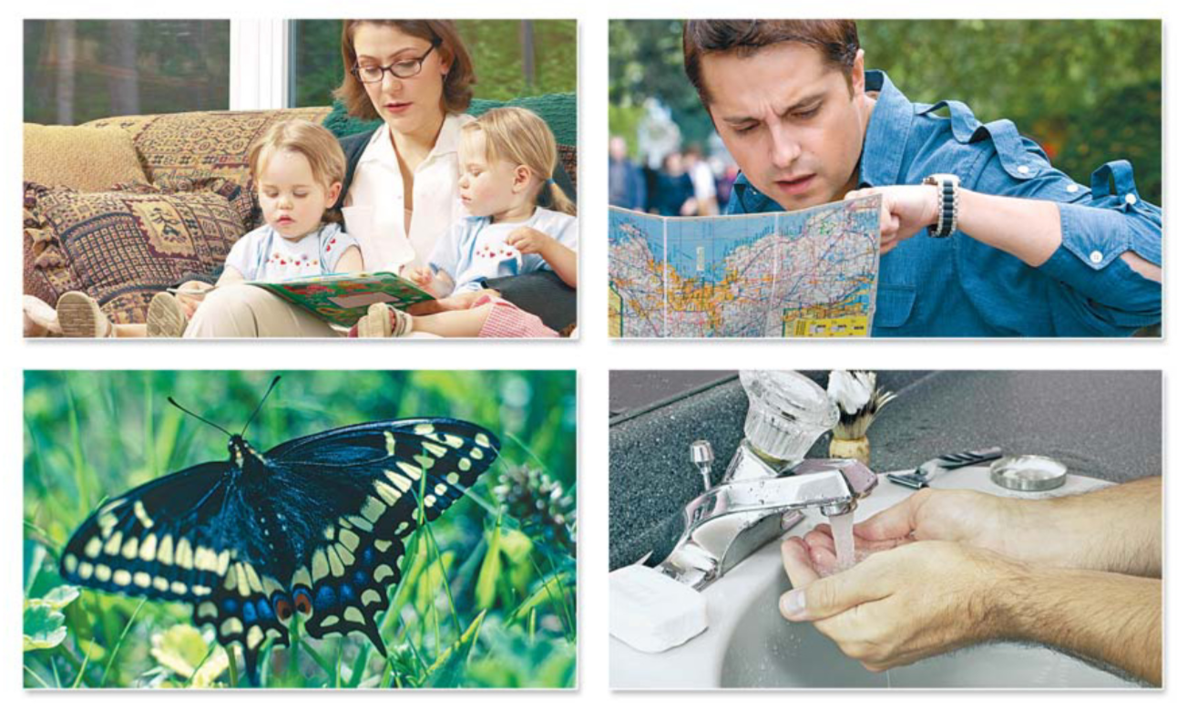
1. Írj a képekről 5 db -s igetövű igét!
A füzetedbe dolgozz!
A füzetedbe:
1. feladat: (és írhatod is az igéket egymás mellé vesszővel)

Slide 4
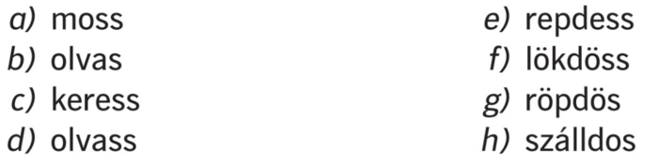
2. Írd le a felszólító módú igéket a betű- jeleikkel együtt!
A füzetedbe dolgozz!
A füzetedbe:
2. feladat:(és írhatod is a betűjel + igéket egymás alá)

Slide 5
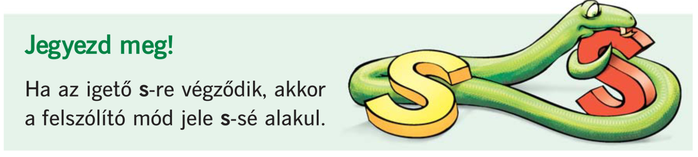
Ahogy megfigyelhetted:
Írd le a szabályt a füzetedbe pirossal!

Slide 6
3. Írd le a füzetedbe a keres ige felszólító módú igalakjait!
A füzetedbe dolgozz!
E/1. | keressek
E/2.
E/3.
T/1.
T/2.
T/3.
keress
keressen
keressünk
keressetek
keressenek
A füzetedbe:
3. feladat:(és rajzolhatod is a táblázatot)

Slide 7
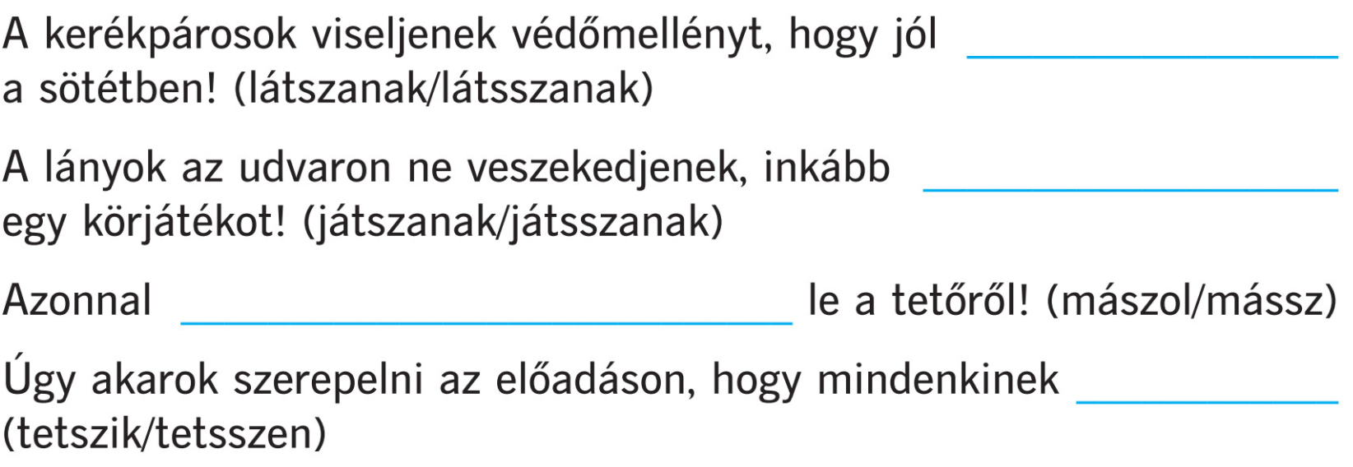
4. Írd le, majd egészítsd ki a mondatokat a megfelelő igealakokkal!
A füzetedbe dolgozz!
látsszanak
játsszanak
mássz
tetsszen
A füzetedbe:
4. feladat:(és írhatod is a kiegészített mondatokat)

Slide 8



Ahogy megfigyelhetted:
Írd le a szabályt a füzetedbe pirossal!

Slide 9
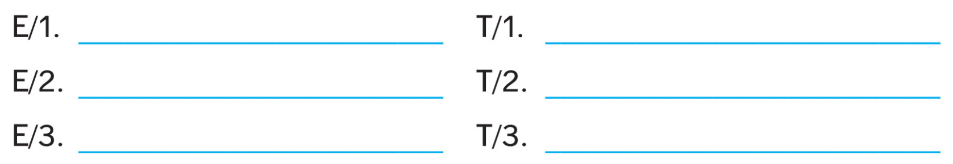
5. Írd le az úszik ige felszólító módú alakjait!
A füzetedbe dolgozz!
ússzak
ússzunk
ússz
ússzatok
ússzon
ússzanak
A füzetedbe:
5. feladat:(és másolhatod is a feladatot)

Slide 10
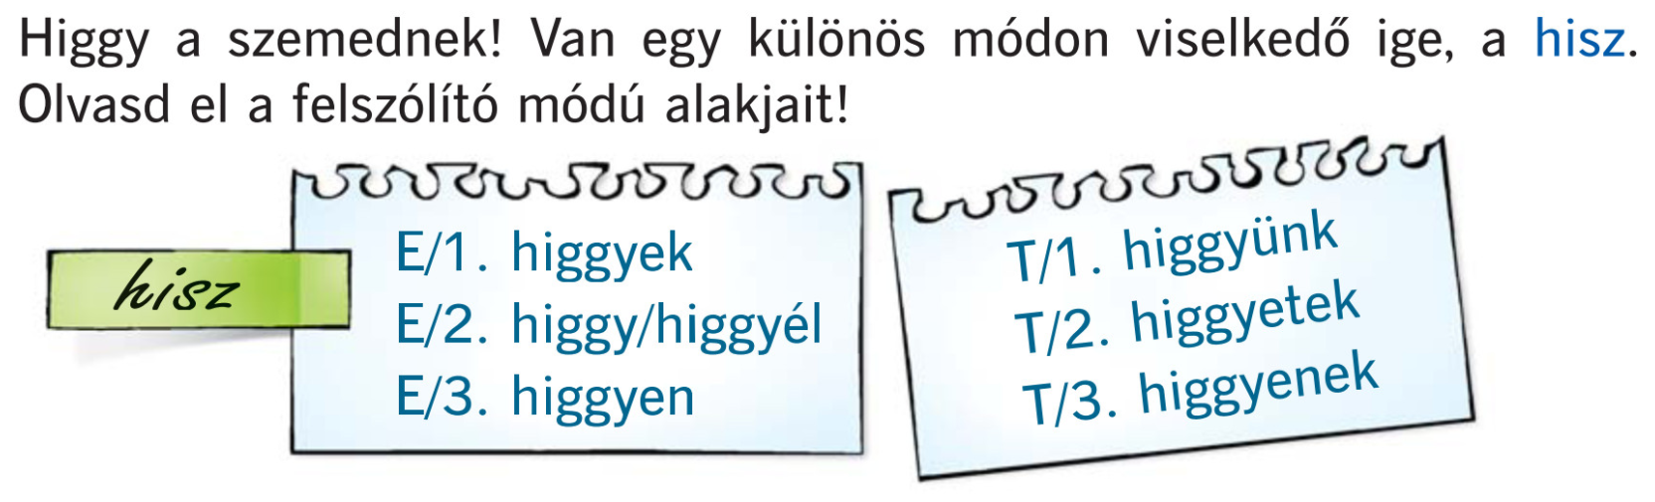
Van viszont egy kivételünk:
Ezt jegyezd meg, a dolgozatban szükséged lesz rá!
Ha szükségesnek érzed, írd le a füzetedbe is!

Slide 11
Gratulálok, végeztél mára!

